Slide 1


Алматы қаласы Цифрландыру басқармасының
2022 жылдың 7 айындағы есебі

Slide 2
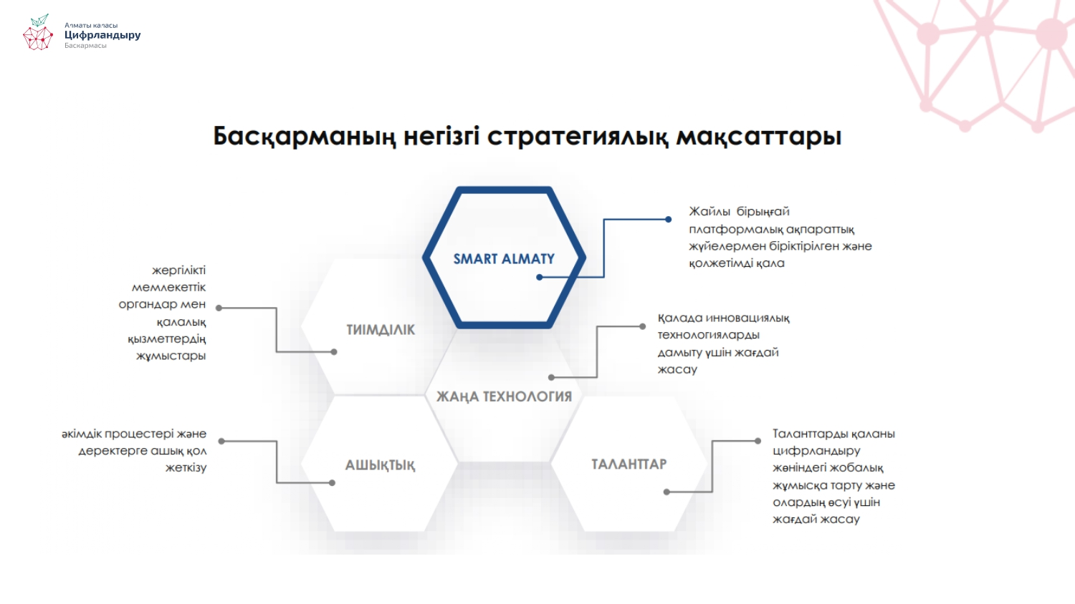

Slide 3


Алматы қаласы әкімі жанындағы Цифрландыру офисі
Атқарылған жұмыс:
Цифрландыру офисінің 17 отырысы өтті;
ЦО қызметінің мақсаты Алматы қаласының тұрғындары мен оны дамыту, цифрландыру саласында кәсіпкерлік пен білім беруді дамытуды қолдау мүддесінде Алматы қаласын цифрландыру бойынша шешімдер әзірлеу және бірыңғай саясатты іске асыруға жәрдемдесу болып табылады.
ЦО отырыстарындағы мәселелер бойынша :
Алматы қаласында су мен жылуды ақылды есепке алу - нәтижелері Азия Даму Банкімен скринингтік жоба;
ӘМАТ мониторингі, экономикалық бағдарламаларды бағалау бойынша ҚР Ұлттық Банкімен пилотты іске қосу;
Бірыңғай Кезекші-Диспетчерлік Қызмет-112;
Байланыс арналарының қолжетімділігі және қамтылуы;
Ұялы байланыс операторларының желілерін дамыту;
Қала тұрғындарына арналған коммуналдық қызметтер / техникалық шарттарды беруді автоматтандыру;
Бірыңғай Коммуникациялық Кеңістік;
Бірыңғай Байланыс Орталығы-109;
Қаланың бірыңғай деректер қоймасы;
Алматы қаласының Ахуалдық орталығы;
Уақытша жер пайдаланушыларды есепке алудың автоматтандырылған жүйесі және жерді пайдалану кластеріне Blockchain технологиясын енгізу;
Open Almaty-даму жобасы;
ССН арналған проактивті сервис;
Алматы қаласының жоғары оқу орындарымен цифрландыру бойынша өзара іс-қимыл жасау;
Қалада жол-көлік инфрақұрылымы бойынша және жаппай жиналатын жерлерде бейнемониторинг кешендерін кеңейту;
Бейне Мониторингтің Бірыңғай Жүйесі
Сандық егіздердің бастамасы бойынша техникалық-экономикалық зерттеу жүргізу;
Ақылды қалалар үшін қауіпсіз және экологиялық таза қозғалыс форматы бойынша
2022 жылғы ақпаннан бастап апта сайын қала әкімінің және бағыттар бойынша барлық әкім орынбасарларының қатысуымен Цифрландыру офисі өткізіледі, егер сізде қала басшылығы деңгейіне шығару үшін ұсыныстарыңыз болса, төмендегі email бойынша жүгінулеріңізді сұраймыз: upr.digital@a-a.kz

Slide 4



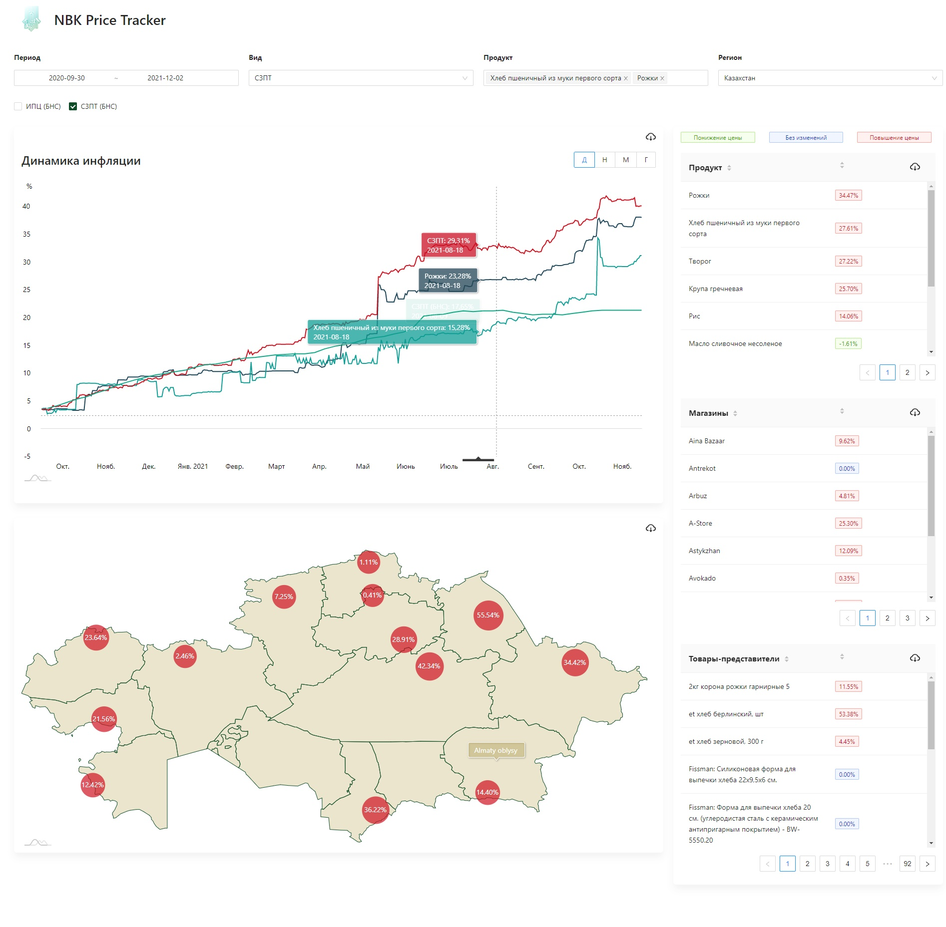
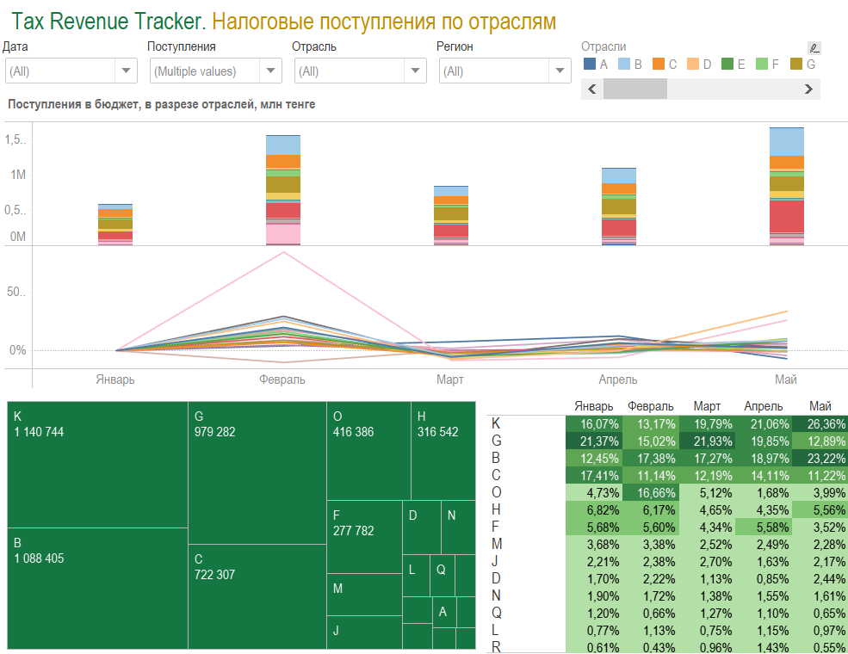
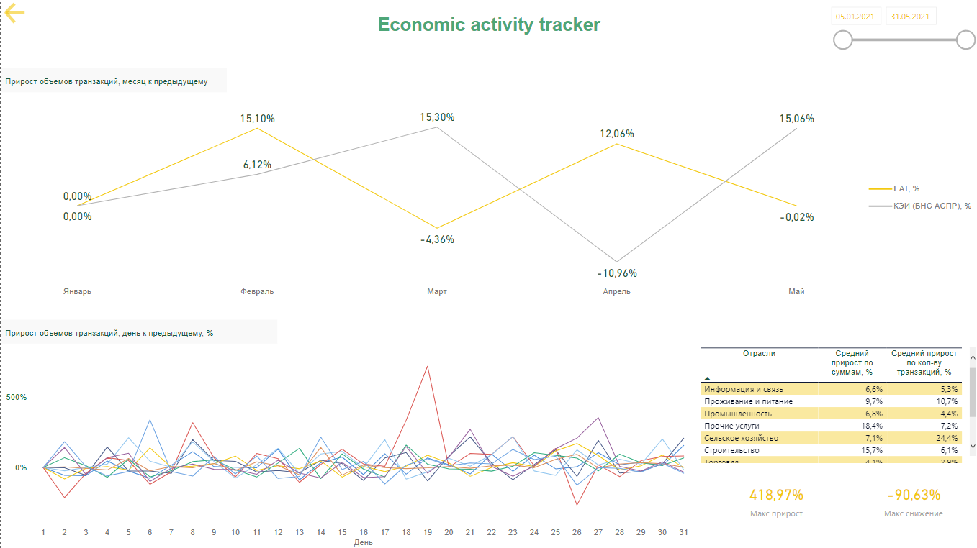
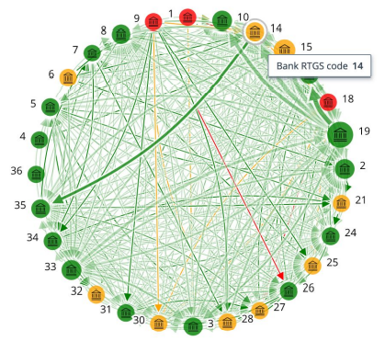
NBK Data Factory шолуы
Econtech тұжырымдамасы (Economic Analysis Technology) - машиналық оқыту және жасанды интеллекттің озық технологияларын қолдану негізінде экономикалық саясатты іске асыру кезінде экономикалық талдау әдіснамасын және шешімдер қабылдау тәсілдерін дамыту бойынша үлкен деректер
NBK Data Factory қолшатыр жобасы экономикалық талдауда, оның ішінде ыңғайлы визуализация және навигация арқылы пайдалану үшін гибридті қоймада сақталатын сыртқы деректер көздерімен бірге ҚРҰБ деректері негізінде машиналық оқыту мен статистикалық талдауды қолдануды көздейді
Қазақстан Республикасының Ұлттық Банкі әртүрлі салаларда шешімдер қабылдауды қолдау үшін пайдаланылуы мүмкін ұлттық статистика бюросынан алынған ақпаратпен байытылған ұлттық клиринг және қолма-қол ақшасыз транзакцияларды өңдеу жүйелерінен алынған бірегей деректерге ие

Slide 5



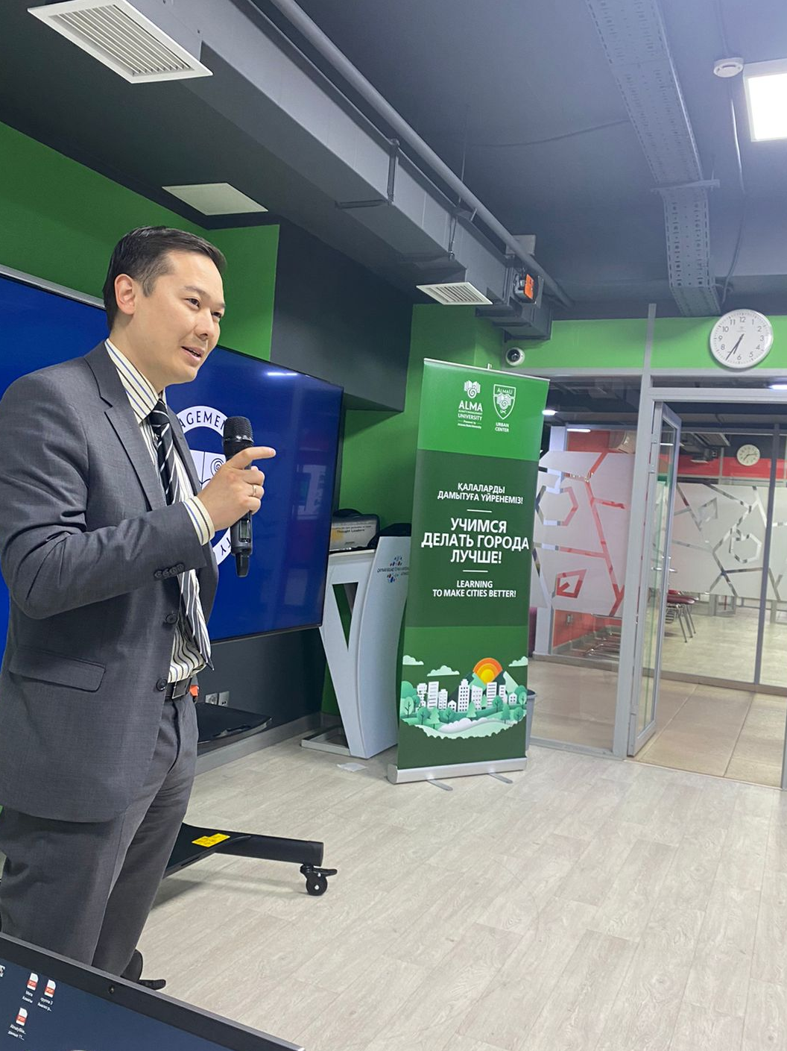
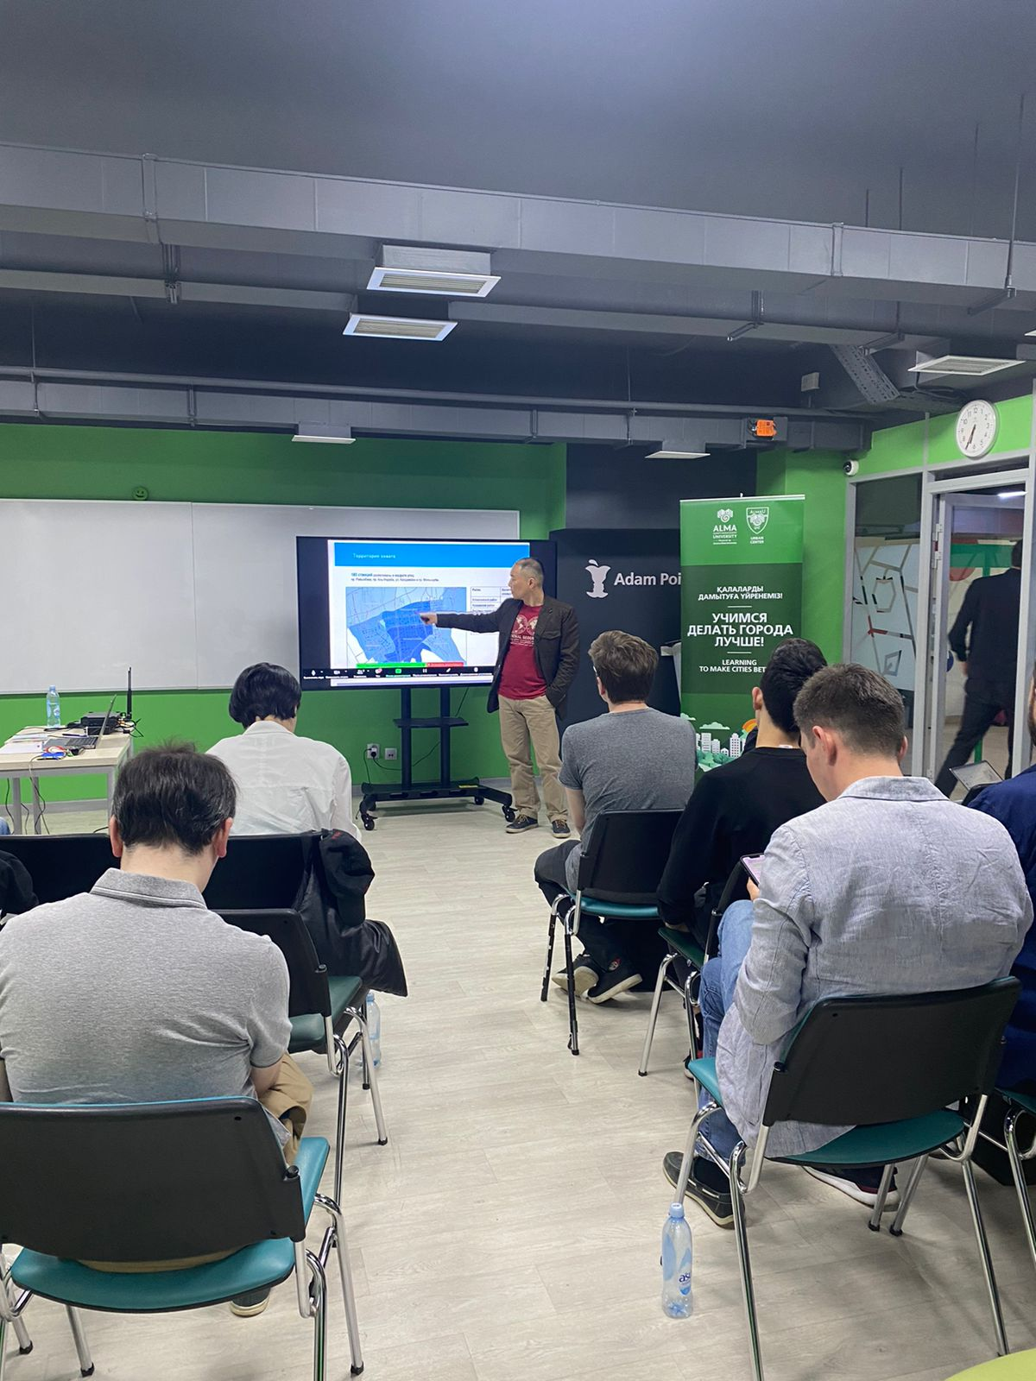
AlmaU урбанистика орталығы: DIGITAL ALMATY деректерінің негізінде Алматы қаласының аудандарын зерттеу
«AlmaU» урбанистика орталығының студенттері Алматы қаласының цифрландыру басқармасымен және Frontier.kz компаниямен бірлесіп Алматы қаласының аудандарына талдау жүргізілді:
жаяу жүргіншілер ұтқырлығының кедергілерін анықтау;
аудандардың коммерциялық сыйымдылығын анықтау;
қоғамдық көліктің қолжетімділігі;
аудандардағы құрылыстың негізгі морфотиптерін анықтау.
Зерттеу нәтижелері 14.04.2022 ж. "Urban Data" ашық дәрісінде, сондай-ақ Бостандық ауданы әкімінің аппаратына ұсынылды.
+
+
Урбанистика орталығы
Сандық технологиялар мектебі
Деректерді ұсыну,
міндеттерді қою, зерттеулер жүргізуге сұрау салуды қалыптастыру, зерттеулер нәтижелері негізінде шешімдер қабылдау
Деректер негізінде гипотезалар қою, дәлелдер базасын қалыптастыру, зерттеулер жүргізу, қаланың проблемаларын шешу бойынша ұсыныстар әзірлеу
URBAN STUDIES AND DATA SCIENCE LAB ҚАЛАЛЫҚ ЗЕРТТЕУЛЕРДІҢ ПӘНАРАЛЫҚ САРАПТАМАЛЫҚ-ТАЛДАУ ОРТАЛЫҒЫ
Үлкен деректер мен геоаналитикалық құралдарды қолдана отырып, қала аудандарының экономикалық тартымдылығын зерттеу
Геомаркетинг картасы ШОБ үшін
Бизнес үшін басым орындары бар сандық база
Қала ағаштарын цифрлау жөніндегі қосымша
Жасыл желектердің түрлері, жасы, диаметрі туралы ақпараты бар қаладағы жасыл желектер паспорттарының цифрлық базасы
Сапа картасы
қалалық орта
Берілген сапа критерийлері бойынша орналасуына байланысты қалалық орта сапасын бағалаудың сандық платформасы

Slide 6
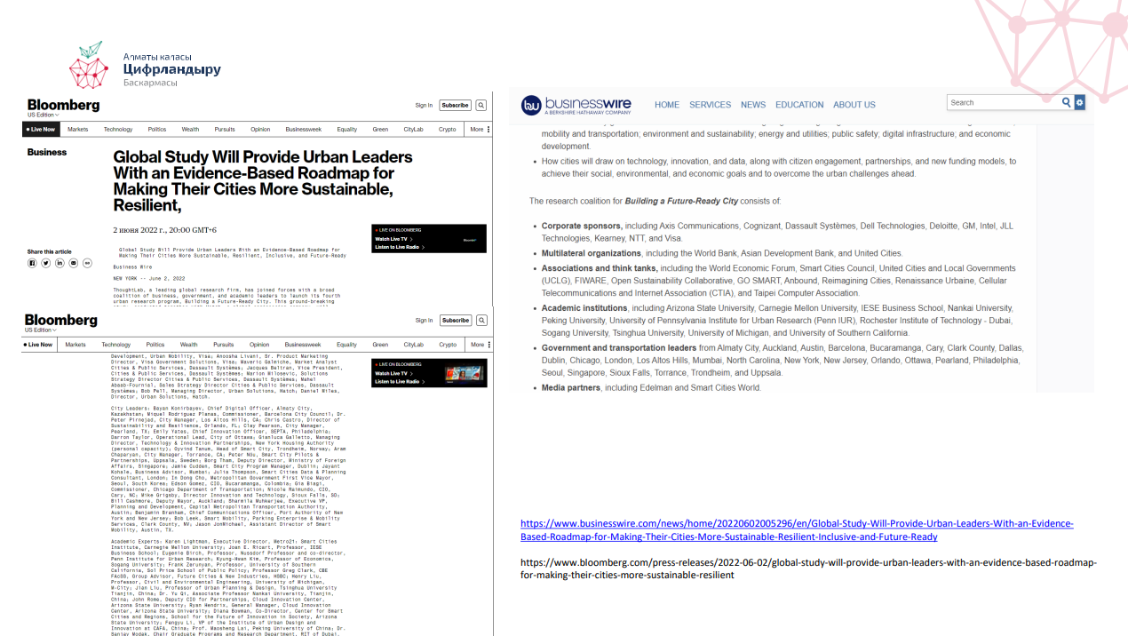
Халықаралық бағалау
Ақылды қаланы дамыту бойынша 3 жылдық жұмыс нәтижелері бойынша қала болашақ қалалар тұжырымдамасын дамыту үшін барынша дайын қалалар тізіміне енді. Азиядан тек Сеул, Сингапур және Алматы іріктелді

Slide 7
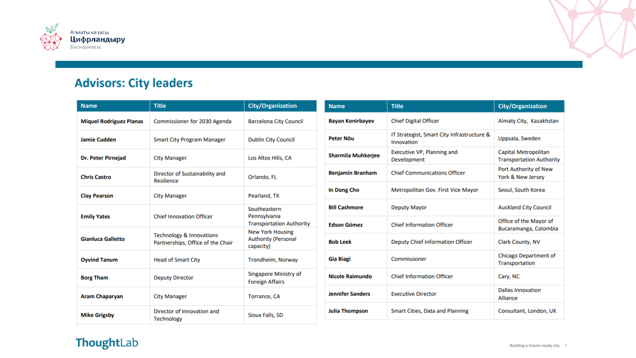
ThoughtLab Консультативтік кеңесі-
әлемнің ірі қалаларын дамыту жөніндегі ұйымдар

Slide 8
«Ақылды қала» жобаларын басқару бөлімінің есебі

Slide 9
Анықтамалық стандарт
Smart адамдар
Білім беру
Әлеуметтік-еңбек саласы
Smart ұтқырлық
Транспорт и логистика
Дорожная инфраструктура
Smart өмір салты
Денсаулық сақтау
Қауіпсіздік
Туризм, мәдениет және спорт
АКТ
Smart орта
Smart экономика
Экология
ТҮКШ
Құрылыс
Smart басқармасы
Қаланы басқару
АКТ

Slide 10
Бірыңғай кезекші-диспетчерлік қызмет «БКДҚ-112»
БКДҚ-112 жобасы бойынша аяқталған жұмыстар:
Жұмыста
Әуезов, 82 ғимаратын құру аяқталды;
Алматы қаласы әкімі аппаратының ШЖҚ «Алматы қаласының құтқару қызметі» МКК бюджеттік бағдарламаның әкімшісі Алматы қаласы әкімінің қаулысымен бекітілген;
Avaya жабдығы көшірілді;
Әуезов, 82 ғимараттарының 3 қабатында серверлік үй-жайда қосымша кондиционерлер орнатылды;
Тұрақты қуат көзі қосылған.
Барлық шұғыл қызметтермен (101, 102, 103) БКДҚ-112 операторларын оқыту және 101, 102, 103 АЖ БКДҚ-112 АЖ интеграциялау мүмкіндігі бойынша жұмыс басталды;
ШЖҚ «Алматы қаласының құтқару қызметі» МКК балансына негізгі құралдар жабдықтарын қабылдау бойынша жұмыс тобы бекітілді;
ШЖҚ «Алматы қаласының құтқару қызметі» МКК балансына негізгі құралдарды қабылдау-тапсыру жұмыстары басталды.
2022 жылдың 2 тоқсанына арналған міндеттер
БКДҚ-112 162 операторын оқытуды, сондай-ақ АЖ 101, 102, 103-ті БКДҚ-112-мен интеграциялауды аяқтау.
БКДҚ ғимаратын ШЖҚ «Алматы қаласының құтқару қызметіне» МКК ББӘ балансына беру
Qazaqstan
Almaty2022

Slide 11
Алматы қаласы бойынша бейнемониторингтің бірыңғай жүйесі «БҚБЖ»
ЕСМ жобасы бойынша аяқталған жұмыстар:
Жұмыста
БҚБЖ және АЕМ бойынша 3050 камераның бюджеті бекітілді;
Алматы қ. ПД бірлесіп БМЖ камераларының қажеттілігі зерттелді;
Алматы қаласының аудандық әкімдіктерімен бірлесіп, БМЖ мекенжайлары көрсетілген 3050 камера тізімі бекітілді;
БҚБЖ жобасы бойынша конкурс аяқталды, жеткізуші анықталды («Innova Tech» ЖШС);
Алматы қаласы бойынша әлеуметтік нысандар тізімі анықталды;
2022 жылғы 30 маусымда «Алматы қаласының ерекше мәртебесі туралы»
ҚР Заңына толықтыруларға қол қойылды, олар деректерді беру арналары үшін ақы төленген жағдайда бизнестің бейнекамераларынан бейне ағындарын өтеусіз негізде жинауға мүмкіндік береді;
Кәмелетке толмағандарға жыныстық тиіспеушілікке қарсы қылмыстар жасағаны үшін қылмыстық жауаптылыққа тартылған адамдардың дербес деректерін пайдалану келісілді.
3050 камера БМЖ жобасы бойынша конкурс жарияланды;
«Алматы қаласының ерекше мәртебесі туралы» ҚР Заңы аясында камералар бойынша ережелер» Алматы қаласы әкімдігінің заң бөлімімен бірлесіп пысықталуда;
Алматы қаласы бойынша барлық әлеуметтік нысандарды БҚБЖ-ге МО БКО арнасы арқылы қосу пысықталуда.
2022 жылдың 2 тоқсанына арналған міндеттер
ОӘМ Алматы қаласы әкімінің қаулысымен ШЖҚ «Алматы қаласының құтқару қызметі» МКК-ға бекіту. Қалалық объектінің камераларын БҚБЖ-ге кезең-кезеңмен қосу. Алматы қаласының барлық аудандары бойынша БМЖ 3050 камераларын орнату.
Qazaqstan
Almaty2022

Slide 12

Алматы қаласы жол трафигін талдау және қауіпсіздіктің интеллектуалды жүйесін кеңейту «Сергек»
Сергек жобасы бойынша аяқталған жұмыстар:
Жұмыста
766 «Сергек» кешені жұмыс істейді, оның ішінде 383 АӨК желілік учаскелерде және 383 АӨК қиылыстарда, Алматы қаласының
8 ауданы бойынша жалпы саны 5 034 камера;
2021 жылы «Сергек» жүйесімен жалпы сомасы 18 147 508 764 теңгеге 1 431 823 айыппұл тіркелді., 50% жеңілдік есебімен бюджетке жиналды 7 817 119 839 тг. 2022 ж. (қаңтар, ақпан, наурыз, сәуір, мамыр) 150 мыңнан астам айыппұл тіркелді, Алматы қаласының бюджетіне 2 146 918 431 теңге жиналды. 2021 және 2022 жылдар үшін бюджетке кірістің жиынтық сомасы (МЖӘ шарты шеңберінде) 9 964 038 270 теңгені құрады;
Алматы қаласында орын алған жаппай тәртіпсіздіктер барысында тонаушылар 75 АӨК (304 камера), сондай-ақ РТРК ғимаратындағы орталық байланыс торабы (антенна және желілік жабдық) істен шықты. Әлеуметтік шеңберде жеке серіктес барлық бүлінген кешендерді өз есебінен қалпына келтірді.
Алматы қаласында Сергек жобасын кеңейту (кешендерді ұлғайту) мәселесі пысықталуда, қосымша орнатуды қажет ететін «Сергек» кешендерінің саны - 469 АӨК, сондай-ақ ЖДҚ ААЖ бекеттерін жаңғырту (ауыстыру) бойынша қосымша 106 АӨК құрады. Жалпы саны 575 АӨК (493ЛУ 82п)құрады;
Сергектің келісім-шартын Алматы қаласының цифрландыру басқармасына балансқа беру мәселесі пысықталуда.
2022 жылдың 2 тоқсанына арналған міндеттер
Алматы қаласы әкімінің қаулысымен Сергекті цифрландыру басқармасына беру.
«Көркем Телеком» ЖШС-мен қосымша шарт жасасу
Qazaqstan
Almaty2022

Slide 13
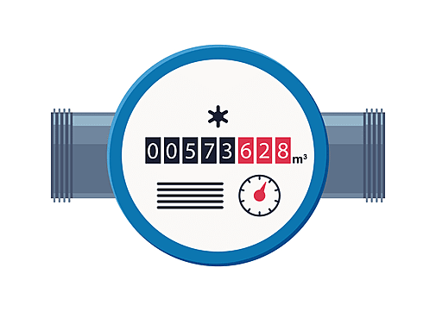

Тұрғын үй-коммуналдық шаруашылық
Установка видеокамер в рамках создания единой системы видеомониторинга
Коммуналдық қызметтерді жеткізушілердің тұтынушылармен өзара іс-қимыл жасау сервисі «Сервис»
АДБ-мен «ақылды» санауыштар жобасын іске асыру
АДБ компаниясымен тексеру бойынша команда құрылды;
Жоба міндеттерін белгілеу бекітілді;
Жұмыс жоспары дайындалды;
Әкімге таныстырылым өткізілді.
Коммуналдық қызметтерді пилоттық режимде сервиске қосу бойынша жұмыс басталды. Пилоттық жоба «Алматы Су»
МКК-мен басталды;
Ағымдағы жылдың соңына дейін барлық коммуналдық қызметтерді сервиске қосу жоспарлануда.
2022 жылдың 2 тоқсанына арналған міндеттер
Барлық коммуналдық қызметтерді сервиске қосуды аяқтау. АДБ-мен «ақылды» санауыштар жобасын іске асыру

Slide 14
2022 жылдың 2 жартыжылдығына арналған жоспарлар:
1
Бейне мониторингтің бірыңғай жүйесі
(жобаны енгізудің белсенді фазасы)
2
Коммуналдық қызметтерді жеткізушілердің тұтынушылармен өзара іс-қимыл жасау сервисі «Сервис»
(жобаны енгізудің белсенді фазасы)
3
Бірыңғай кезекші-диспетчерлік қызмет-112
(жобаны енгізудің белсенді фазасы)
4
Бірыңғай байланыс орталығы 109
(жобаны дайындау)
5
«Ақылды» бағдаршамдар
(жобаны дайындау)
6
Алматы қаласы Ахуалдық орталығы
(жаңа модульдерді әзірлеу)
Qazaqstan
Almaty2022

Slide 15
Өзгерістерді басқару және процестік даму бөлімінің есебі

Slide 16
Өзгерістерді басқару және процестік даму бөлімі
2022 жылдың 6 айында Алматы қаласы бойынша 7,2 млн. Мемлекеттік қызмет көрсетілді (бір жыл ішінде: 2021 жылы – 13,3 млн., 2020 жылы – 13 млн., 2019 жылы – 10 млн., 2018 жылы – 6.6 млн., 2017 жылы – 5.7 млн.).
«E-gov» порталының электрондық қызметтерінің ең көп саны денсаулық сақтау (99,5%), әлеуметтік қызметтер (80,8%), білім беру (63,5%), сәулет (60,2%), азаматтық хал актілерін тіркеу (20,7%) салаларында көрсетіледі.
Алматы қаласының электрондық мемлекеттік қызметтері «e-gov» - тен басқа, мемлекеттік органдардың сайттары мен ақпараттық жүйелері арқылы көрсетіледі (www.balabaqsha.open-almaty.kz, www.bilimalmaty.kz медициналық ақпараттық жүйесі, автоматты диспетчерлік ақпараттық жүйесі, «емдеуге жатқызу бюросы» порталы және т.б.) арқылы жүзеге асырылады.
Бөлімнің міндеттері:
Мемлекеттік көрсетілетін қызметтер бойынша мәселелерді үйлестіру;
Цифрландыру офисін үйлестіру;
Алматы қаласы шеңберінде интернет және ұялы байланыс мәселелері бойынша үйлестіру;
Қаланың стартап экожүйесін дамыту үшін жағдай жасау
«Бірыңғай коммуникациялық кеңістік» жобасын үйлестіру;
«E-Otinish»
2022 жылдың басынан өзгерістерді басқару және үдерісті дамыту бөлімімен 132 өтініш пысықталды.

Slide 17
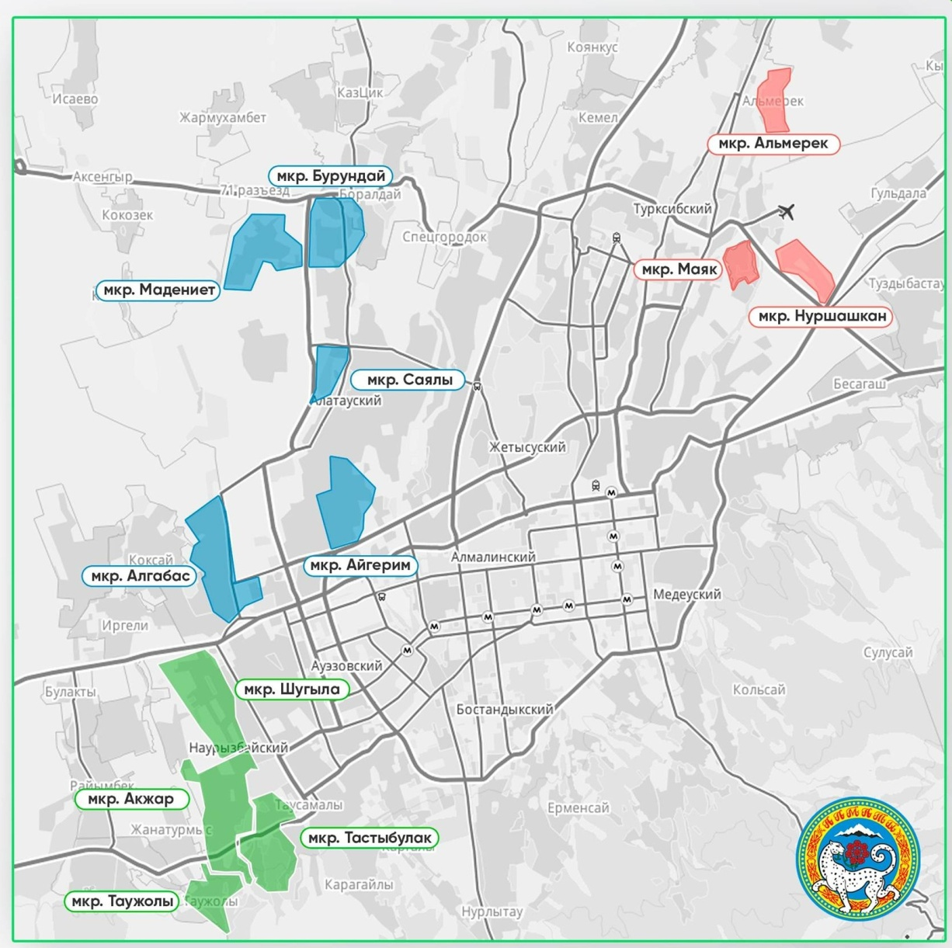
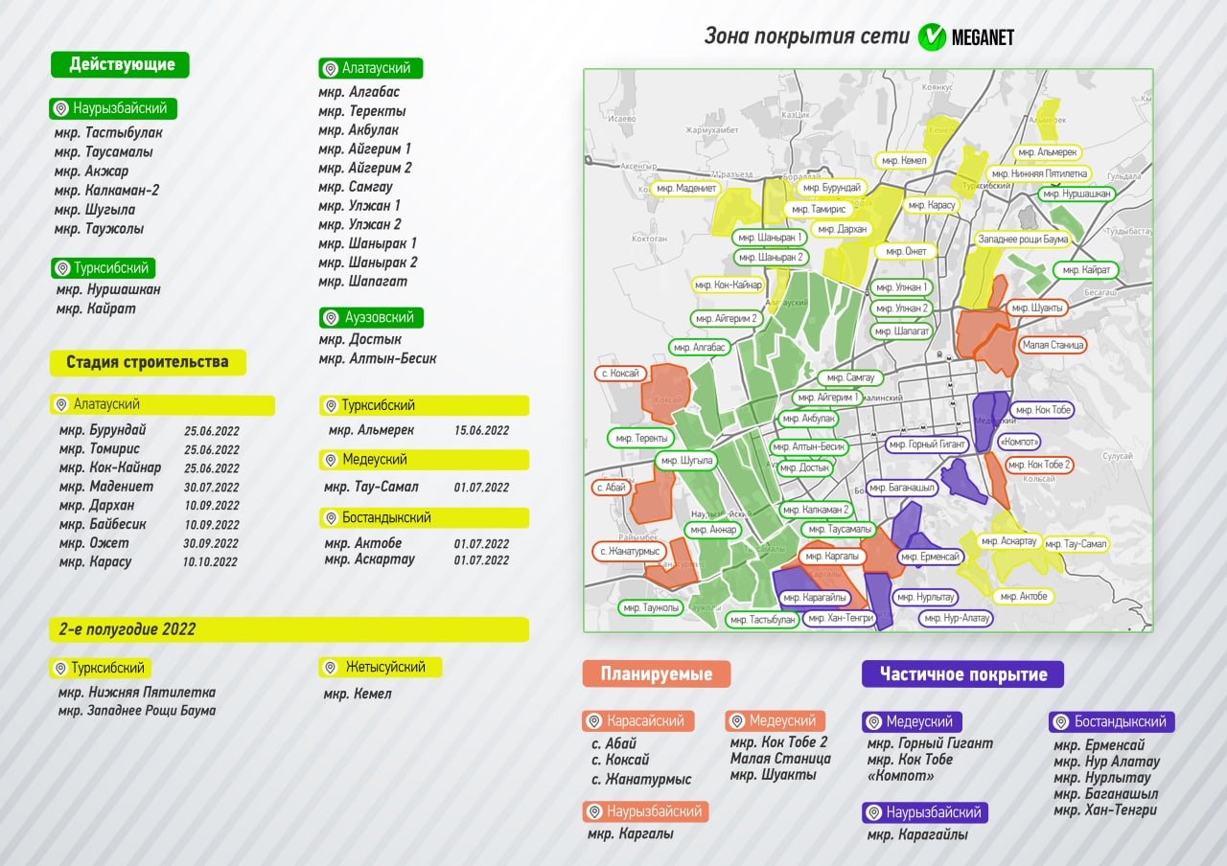
Телекоммуникациялық инфрақұрылымды дамыту жоспары
2021 жылдың соңындағы мәртебе:
2022 жылғы тамызға арналған мәртебе:
* Сондай-ақ, Алматы қаласының Алатау (мүмкін, Бұрындай, Теректі), Наурызбай (Таусамалы) және Түрксіб (Әлмерек және Нұршашқан) аудандарының шағын аудандары FWA жүйесімен қамтылатын болады. Алматы қаласының 12 нүктесі бойынша базалық станциялар орнатылды, тағы 12 нүкте келісуде.

Slide 18










АЛМАТЫ ҚАЛАСЫНЫҢ АТ-ҚОҒАМДАСТЫҒЫНЫҢ ӨКІЛДЕРІ ҮШІН БІРЫҢҒАЙ КОММУНИКАЦИЯЛЫҚ КЕҢІСТІК
6
1
ПИЛОТТЫҚ ЖОБАЛАР
НӘТИЖЕЛЕРІ
Сондай-ақ, 2022 жылғы 1 сәуірде Data Science мамандығы бойынша бірінші кредиттік бюромен тегін оқыту негізінде пилоттық жоба іске қосылды.
Жоғары оқу орындарының, 13 техникалық колледждер мен бағдарламалау мектептерінің (СДУ, ҚБТУ, КИМЭП, АТУ, AlmaU, Нархоз, IITU, Satbayev university, ҚазҰУ) контент-курстарына толы;
Home Credit University IT HUB және Halyk Academy контент-курстарына толыққан;
2022 жылдың тамыз айында платформада тіркелді:
4229 АТ-таланттар;
24 АТ-компаниия;
23 бизнес тарапынан бос орын;
55 білім беру курстары.
Сондай-ақ, 2022 жылғы 22 шілдеде Jusan банкімен 152 маманды тегін оқыту негізінде
4 айлық (350 академиялық сағат) пилоттық жоба аяқталды.
ЖОО-мен өзара іс-қимыл кезінде 2021 жылы SDU, KBTU, КИМЭП, Almay, АТУ, Нархоз және ХАТУ университеттерінің студенттерімен кездесулер өткізілді.
Сондай-ақ, 2022 жылдың 29 наурызында SDU университетінде Prime Source компаниясымен бірге 3-4 курс студенттерімен іс-шара өткізілді.
2022 жылдың 8 сәуірінде AlmaU университетінің студенттерімен KoronaPay компаниясымен кездесу жоспарлануда.

Slide 19
3
3
Ішкі бақылау қорытындысы бойынша Мемлекеттік қызметтерді бұзу саны
Бұзушылықтар саны-341, оның ішінде:
мемлекеттік қызмет көрсету мерзімдерін бұзу фактілері
- 223;
мемлекеттік қызмет көрсетуден бас тарту мерзімдерін бұзу фактілері - 42;
бекітілген мемлекеттік көрсетілетін қызмет стандартында көзделген құжаттардың толық топтамасы болмаған кезде мемлекеттік қызметтер көрсету фактілері - 26;
мемлекеттік қызметтер көрсету рәсімдерін (бизнес-процестерін) бұзу фактілері - 14;
бекітілген мемлекеттік көрсетілетін қызмет стандартында көзделмеген құжаттарды талап ету фактілері - 17;
ақпараттық жүйелерден алынуы мүмкін құжаттарды талап ету фактілері - 14;
мемлекеттік қызметтер көрсету саласындағы заңнаманың өзге де талаптарын бұзу фактілері - 5.
36,5 мыңнан астам адамды қамти отырып,
197-ге жуық түсіндіру іс-шаралары өткізілді.
Бақылау іс – шараларының қорытындылары бойынша әзірленген ұсынымдар саны – 54.
Тәртіптік жауапкершілікке тартылған тұлғалар саны – 3.

Slide 20
Ішкі бақылау қорытындылары бойынша мемлекеттік қызметтер
2022 жылдың 1 тоқсанында 239 бұзушылық анықталды:
2022 жылдың 2 тоқсанында 102 бұзушылық анықталды:
№ п/п | Мемлекеттік органның атауы | Қосымша құжаттар талап ету | Толық емес пакет кезінде қызмет көрсету | Мемлекеттік қызмет көрсетуден бас тарту мерзімдерін бұзу фактілері | Мемлекеттік қызмет көрсету мерзімдерін бұзу фактілері | Өзге де бұзушылықтар | ЖИЫНЫ
1 | Қалалық жоспарлау және урбанистика басқармасы | 17 |  |  |  |  | 17
2 | Жер қатынастары басқармасы | 14 |  |  | 206 |  | 220
3 | Экология және қоршаған орта басқармасы |  |  |  |  |  | 0
4 | Мәдениет басқармасы |  | 1 |  |  | 1 | 2
№ п/п | Мемлекеттік органның атауы | Қосымша құжаттар талап ету | Толық емес пакет кезінде қызмет көрсету | Мемлекеттік қызмет көрсетуден бас тарту мерзімдерін бұзу фактілері | Мемлекеттік қызмет көрсету мерзімдерін бұзу фактілері | Өзге де бұзушылықтар | ЖИЫНЫ
1 | Кәсіпкерлік және инвестициялар басқармасы |  |  |  |  |  | 0
2 | Спорт басқармасы |  |  |  |  |  | 0
3 | Бостандық ауданы әкімінің аппараты |  | 18 | 41 | 6 | 14 | 79
4 | Жетісу ауданы әкімінің аппараты |  |  |  |  |  | 0
5 | Түрксіб ауданы әкімінің аппараты |  | 1 |  |  | 1 | 2
6 | Алатау ауданы әкімінің аппараты |  | 2 | 1 | 4 | 3 | 10
7 | Медеу ауданы әкімінің аппараты |  | 2 |  |  |  | 2
8 | Наурызбай ауданы әкімінің аппараты |  | 2 |  | 7 |  | 9

Slide 21
Деректерді басқару бөлімінің есебі

Slide 22
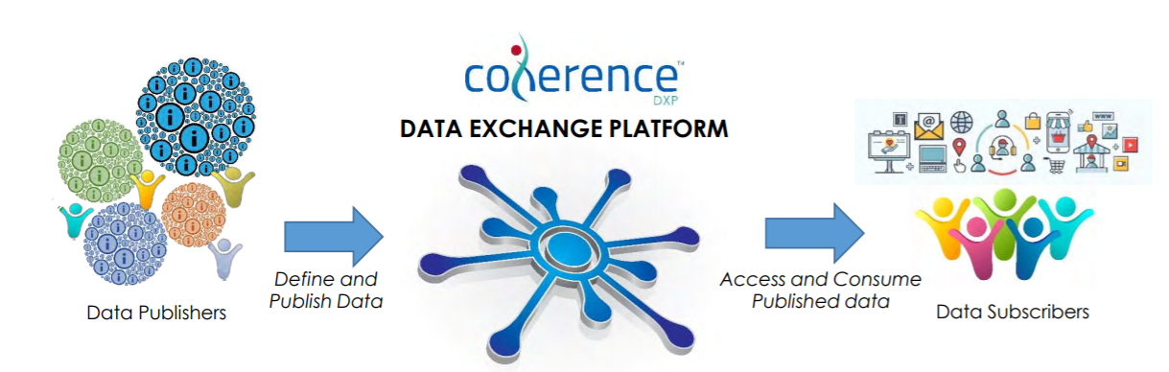
Жобаның қысқаша мазмұны
Алматы қаласының Бірыңғай деректер қоймасы
Білім беру
Денсаулық сақтау
Әлеуметтік қорғау
Деректерді таңдау және жариялау
Деректерге қол жеткізу және тұтыну
Деректер жариялаушылары
Жазылушылар
(IT-құмсалғыш)
Коммерциялық компаниялардың деректері
Smart Data Ukimet
Не болды (gap талдауы):
Не өзгерді:
Даму жоспарлары:
1) Алматы қаласының сыни деректерінің көпшілігі (білім беру, денсаулық сақтау, әлеуметтік қорғау) ведомстволық қағидат бойынша жиналады;
2) Қала үшін маңызды деректердің бір бөлігі коммерциялық компанияларға тиесілі (коммуналдық қызметтерді жеткізушілер, көлік холдингі, байланыс операторлары, сақтандыру компаниялары және т. б.).
3) «IoT» көмегімен деректерді басқару тәсілі жоқ.
1) Мемлекеттік және коммерциялық ДБ интеграциялау бойынша пилоттық жоба комм қызметтерін жеткізушілерге көп жылдық алынбаған табысының орнын толтыруды бастауға мүмкіндік берді (жылына шамамен 2,4 млрд тг);
2) БДҚ білім беру, денсаулық сақтау, әлеуметтік қорғау, көлік холдингі, комм қызметтерін жеткізушілер әлеуметтік кластері қалыптастырылды;
3) Қала тұрғындары үшін проактивті әлеуметтік сервистерді іске асыру үшін техникалық мүмкіндік жасалған – «деректер адам артынан жүгіреді» қағидаты.
1) 2022 жылы экономикалық кластерді және 2023 жылы жер пайдалану кластерін құру;
2) Белсенді әлеуметтік қызметтерді іске қосу;
3) IT құмсалғышты іске қосу-қала үшін сұранысы жоғары деректер;
4) деректер мен толассыз платформалық шешімдер негізінде value-added IT-өнімдерін жасау.

Slide 23
Жобаны іске асыру барысында анықталған проблемалар мен мүмкіндіктер
Қаладағы көші-қон процестерін нашар реттеу
Әр түрлі тұжырымдамалық аппарат және заңнамалық база, тіпті бір қызмет саласында
(коммуналдық қызметтер)
Орталық мемлекеттік органдар басқармаларға қала бойынша жеке деректер массивіне рұқсат бермейді
Алматы кейстерін іске асыру қорытындылары бойынша ұсынылған шешімдер еліміздің барлық өңірлеріне экстраполяциялануы мүмкін
Қалалықтар үшін белсенді әлеуметтік сервистерді іске қосу
БДҚ техникалық шешімін монетизациялау мүмкіндігі, Алматының тәжірибесін елде және шетелде ілгерілету
Мәселелер
Мүмкіндіктер

Slide 24

Нәтижелері
Процесінде:
Қалада тіркеуді арттыру мақсатында коммуналдық қызметтерді шамадан тыс тұтынатын мекенжайларды өңдеу бойынша «Алматы Су – жергілікті полиция қызметі» пилоты іске қосылды.
БДҚ жариялаушылары үшін үлгілік келісімдер пысықталуда.
2022 жылғы мамырда ЦДИАӨМ, БҒМ және ЕХӘҚМ-мен Алматы қаласының тұрғындары үшін жаңа проактивті сервистер әзірлеу туралы уағдаластыққа қол жеткізілді:
  қоғамдық көлікте жол жүруге «Оңай» жеңілдік карталарын беру үшін әлеуметтік санаттағы азаматтардың деректерін тексеруді автоматтандыру;
  мүмкін болатын жеңілдіктерді міндетті түрде ұсыну мақсатында белгілі бір әлеуметтік топтан адамдар санын коммуналдық төлемдер түбіртектерінде автоматты түрде шығару.
Аяқталды:
«Алматы қаласы коммуналдық қызметтерді тұтынушылардың дербес шоттағы санына түзету жүргізу регламенті»
АлмаУ Бостандық ауданы бойынша пилоттық жоба: ауданның әлеуметтік, мәдени объектілерге қажеттілігі 5-10 жылға анықталады.
Ұлттық Банкпен бірге пилоттық жоба: АШТӨ бағаларын қадағалау, кәсіпорындардың экономикалық белсенді емес бинттерін айқындау, ШОБ дамытуға арналған мемлекеттік қолдау шараларының тиімділігін талдау.

Slide 25

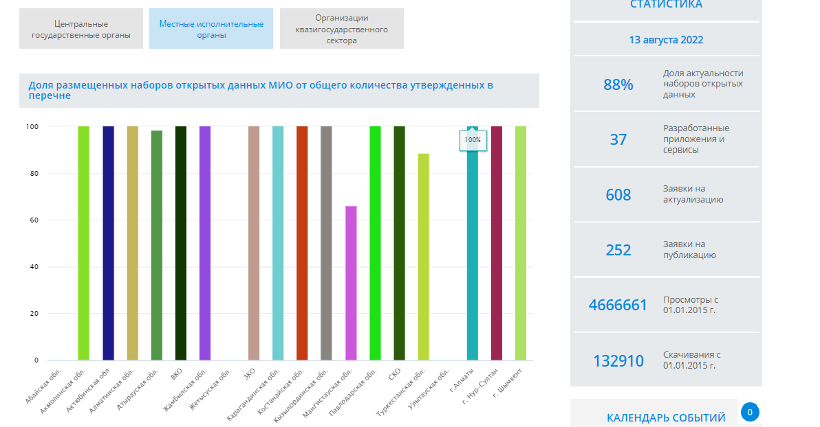
«Ашық деректер» бойынша жұмыс қорытындылары бойынша:
АҚДМ бағалау үшін АҚ ашықтығы бойынша есеп жасалды. (қорытынды балл 75,7, ашық деректер бойынша мүмкін 18 балдан 17,3 балл).
«ҰАТ» АҚ-мен бірлесіп жауапты қызметкерлері үшін тренинг өткізілді.
Қаңтар оқиғаларының қорытындысы бойынша:
Әуезов, 82 ғимаратында жұмыс орнын дайындау.
Өрт кезінде құжаттарды жоғалту туралы акт жасалды.
Өткен жылғы құжаттарды 2 тілде қалпына келтіру.
Серверлік инфрақұрылымды (серверлер, коммутаторлар, желілік экрандар, Certex-VPN, серверлік шкаф, SSD) және бірыңғай деректер қоймасы (MS SQL, Red Hat, Web Application Firewall) үшін БҚ қосымша жарақтандыру жүргізілді-жабдықты қосу жүргізілді

Slide 26

Data steward жұмыс есебі
Crimson Logic-тен Bold BI бойынша оқудан өтті
10 критерий бойынша МО цифрлық жетілуі туралы есеп;
Жеткізушілердің регламенті, МТҚ үшін ақпараттық қауіпсіздік бойынша құжаттар дайындалды;
21 Басқармадан цифрлық менеджерлердің ұстанымдары бекітілді;
Кейстер бойынша одан әрі жұмыс істеу үшін ER-диаграммаларды құру (ОМО базалары бойынша одан әрі сұрақтар дайындалады; ОМО дерекқорлары қаралды және кейс үшін өрістер мен кестелер таңдап алынды);
Smart Data Ukimet деректер қоймасының серверіне кіру мүмкіндігі қамтамасыз етілген;
Салалық деректер бойынша есеп (131 көрсеткіш) ЦДИАӨМ үшін есеп нысанында жасалды
Ұсынылған екі кейс іске қосылды:
№ 1 Кейс студенттерді жұмысқа орналастыру бойынша (пайдаланылатын деректер: БҒМ – НОБД, Еңбекмині – РТ, ЕҚТА, Әділетмині-АХАЖ, ЗТ МДҚ) жұмысқа орналастырылған, өзін-өзі жұмыспен қамтыған және т. б. аномалияларды анықтау);
№ 2 Кейс денсаулық сақтау саласында халықтың көші – қоны бойынша (пайдаланылатын деректер: ДСМ-БХТ, Алматы қаласының деректері) емханаға/дәрігерге жүктелуді анықтау, қабылдау нормалары/нақты қабылдау, санаттар бойынша дәрігерлер саны және т. б. ;

Slide 27

Алматы қаласы «Алматы қаласының бірыңғай деректер қоймасы» жобасымен IEEE Smart Cities Awards Contest 2022 халықаралық байқауының финалына шықты.
IEEE International Smart Cities Conference 2022 халықаралық конференциясында БДҚ-ны айту және көрсету мүмкіндігі, ол практиктерді, қалалық саясаткерлер мен әкімшілерді, инфрақұрылым операторларын, өнеркәсіп өкілдері мен зерттеушілерді технологиялар мен қосымшаларды ұсыну, ақылды қалаларға арналған ағымдағы және болашақ қосымшалар туралы өз тәжірибелерімен және пікірлерімен бөлісу үшін біріктіреді.
*IEEE-техника саласындағы халықаралық коммерциялық емес мамандар қауымдастығы, радиоэлектроника, электротехника және есептеу жүйелері мен желілерінің аппараттық стандарттары саласындағы әлемдік көшбасшы

Slide 28
Әкімшілік-шаруашылық бөлімінің есебі

Slide 29
1. ҚАРЖЫ
ЖЫЛДЫҚ ЖОСПАР
3 626 876,0 мың. тенге.
Игерілгені
1 004 395,0
мың. тенге.
ЖҰМЫС ҚОРЫТЫНДЫСЫ БОЙЫНША 7 АЙ ИГЕРУДІ ҚҰРАДЫ:
27,6 %
1.1.1 ИГЕРУ БОЙЫНША ТАРАТЫП ЖАЗУ
Басқарма қызметкерлерінің еңбекақысы мен сыйақысы, салық төлемдерін аудару және
аударымдар құрады– 48 475,7 мың.тенге.
Басқа қорларды сатып алу– 2 789,9 мың.тенге.
Коммуналдық қызметтерді төлеу– 200,2 мың.тенге.
Байланыс қызметтеріне ақы төлеу – 40 114,4 мың.тенге.
Көлік қызметтеріне ақы төлеу– 4 606,0 мың.тенге.
Өзге де қызметтер мен жұмыстарға ақы төлеу – 838 527,1 мың.тенге.
Ел ішіндегі іссапарлар мен қызметтік сапарлар– 601,0 мың.тенге.
Өзге де ағымдағы шығындар (КТС төлеу, шетелдік шарттар бойынша РОЯЛТИ)– 4 311,6 мың.тенге.
Машиналар, жабдықтар сатып алу– 64 674,6 мың.тенге.

Slide 30

2. МЕМЛЕКЕТТІК САТЫП АЛУЛАР
2.1 КОНКУРСТАР
БІР ДЕРЕК КӨЗІНЕН АЛУ
12
АШЫҚ
КОНКУРС
26
СҰРАУ
БАҒАЛЫҚ
ҰСЫНЫСТАР
16
КОНКУРС
БІЛІКТІЛІК ІРІКТЕУ КОНКУРСЫ
11
2.2 ШАРТТАР
Шарт
Жасалды
55
ШЕТЕЛДІК ШАРТТАР
1
СОТҚА ЖІБЕРІЛДІ
3
ЕСКЕРТУ:
Жоғарыда көрсетілген деректер мемлекеттік сатып алу порталында 7 ай жұмыс нәтижелері. Цифрландыру басқармасындағы мемлекеттік сатып алу «Мемлекеттік сатып алу туралы» Қазақстан Республикасы Заңының және Мемлекеттік сатып алуды жүзеге асыру қағидаларының талаптарына қатаң сәйкестікте жүргізіледі. Осы кезеңде қадағалау және бақылаушы органдардың мемлекеттік сатып алу саласындағы заңнаманы бұзу фактілері анықталған жоқ.

Slide 31
Назарларыңызға рақмет!

